Slide 1
Đề tài: Đầu tư trực tiếp nước ngoài (FDI)
Môn học: Kinh doanh quốc tế
Giảng viên hướng dẫn: ThS. Nguyễn Phú Phương Trang

Slide 2
Thành viên nhóm 5
Thành viên | Mức độ hoàn thành
Huỳnh Thái Dương | 100%
Bùi Hoàng Thanh Trà | 100%
Nhựt | 100%
Duy Kim | 100%
Duy | 100%
Nguyễn Lương Quý | 100%

Slide 3

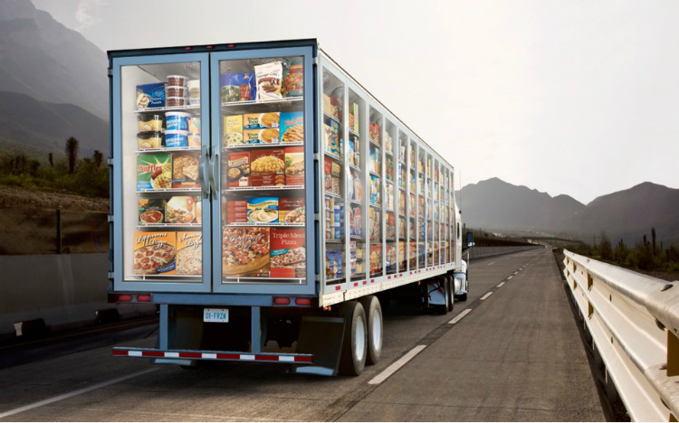
Nghịch lý tại đất nước tỷ dân

Slide 4

TRÍ TUỆ NHÂN TẠO (AI) LÀ GÌ?
AI là lĩnh vực khoa học máy tính mô phỏng trí thông minh con người
Khả năng chính của AI:
  Học từ dữ liệu
  Nhận dạng hình ảnh, giọng nói
  Hiểu và giao tiếp bằng ngôn ngữ con người
  Hỗ trợ ra quyết định
Khác biệt với phần mềm truyền thống:
AI có khả năng tự học và cải thiện từ dữ liệu

Slide 5
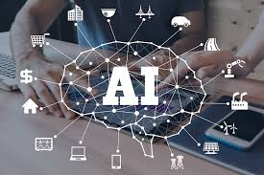
VÍ DỤ ỨNG DỤNG AI
Trợ lý ảo: ChatGPT, Siri
Nhận diện khuôn mặt
Gợi ý sản phẩm TMĐT
Chẩn đoán bệnh
Xe tự lái
AI đã trở thành một phần của cuộc sống hằng ngày

Slide 6
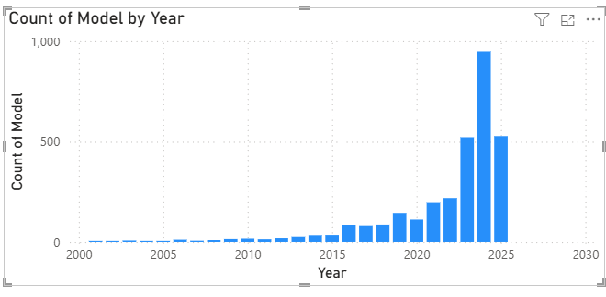
VÌ SAO AI BÙNG NỔ TRONG 10 NĂM GẦN ĐÂY?
Bùng nổ dữ liệu lớn (Big Data)
  Internet, mạng xã hội, IoT tạo ra dữ liệu khổng lồ
  Dữ liệu là “nhiên liệu” của AI
Phát triển phần cứng & điện toán đám mây
  GPU, TPU
  Cloud computing → huấn luyện nhanh, chi phí thấp
Xu hướng số lượng mô hình AI theo các năm

Slide 7
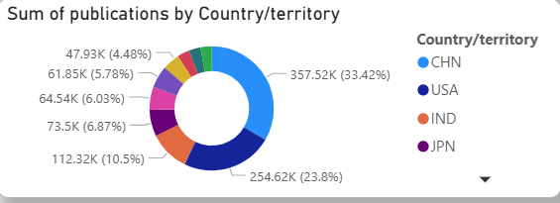
VÌ SAO AI BÙNG NỔ TRONG 10 NĂM GẦN ĐÂY?
Đột phá thuật toán
  Deep Learning
  Transformer → nền tảng cho ChatGPT
Đầu tư mạnh mẽ
  Quốc gia dẫn đầu:
    Mỹ
    Trung Quốc
    EU
Doanh nghiệp lớn:
  Google
  Microsoft
  Amazon
  OpenAI
Tỉ trọng các quốc gia ứng dụng AI

Slide 8
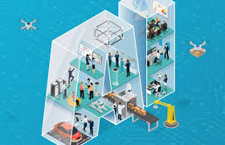
AI ĐANG ĐƯỢC ỨNG DỤNG NHƯ THẾ NÀO?
AI giúp:
  Tự động hóa quy trình
  Tăng năng suất
  Giảm chi phí
  Cá nhân hóa trải nghiệm người dùng

Slide 9
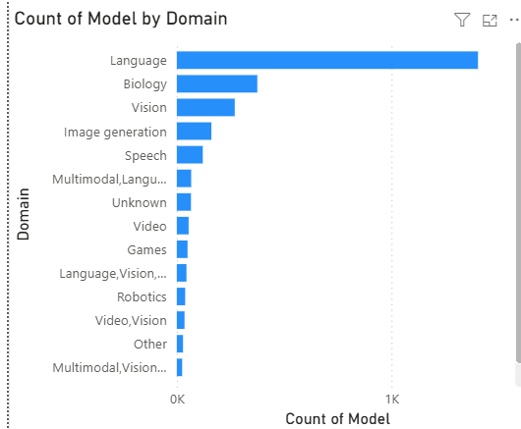
ỨNG DỤNG AI THEO LĨNH VỰC TIÊU BIỂU
Y tế: chẩn đoán bệnh, phân tích hình ảnh
Tài chính – ngân hàng: phát hiện gian lận, quản lý rủi ro
Giáo dục: cá nhân hóa học tập, chấm điểm tự động
Sản xuất: tối ưu quy trình, bảo trì dự đoán

Slide 10
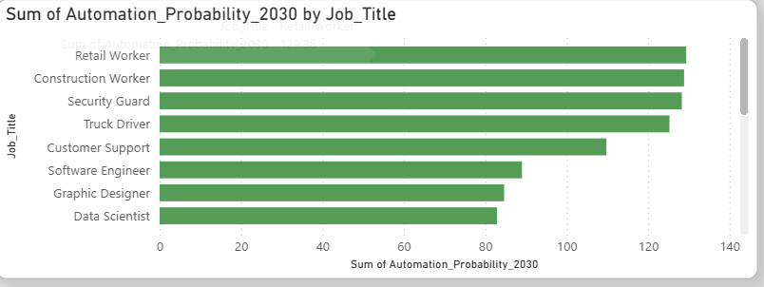
TÁC ĐỘNG CỦA AI ĐẾN THỊ TRƯỜNG LAO ĐỘNG
Tự động hóa công việc lặp lại
Nâng cao năng suất lao động
Thay đổi cơ cấu việc làm
Hình thành nghề nghiệp mới:
  AI Engineer
  Data Scientist
  ML Engineer
  AI Ethics Specialist
Các nghề có xác suất bị AI thay thế cao nhất:
  Retail Worker
  Construction Worker
  Security Guard
  Truck Driver

Slide 11
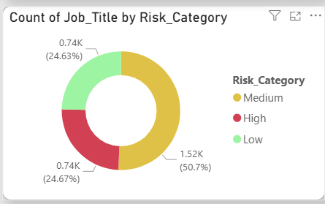
THÁCH THỨC & RỦI RO CỦA AI
Quyền riêng tư & bảo mật dữ liệu
Thiên lệch thuật toán
Khoảng cách kỹ năng lao động
AI cần được phát triển có trách nhiệm và đạo đức

Slide 12
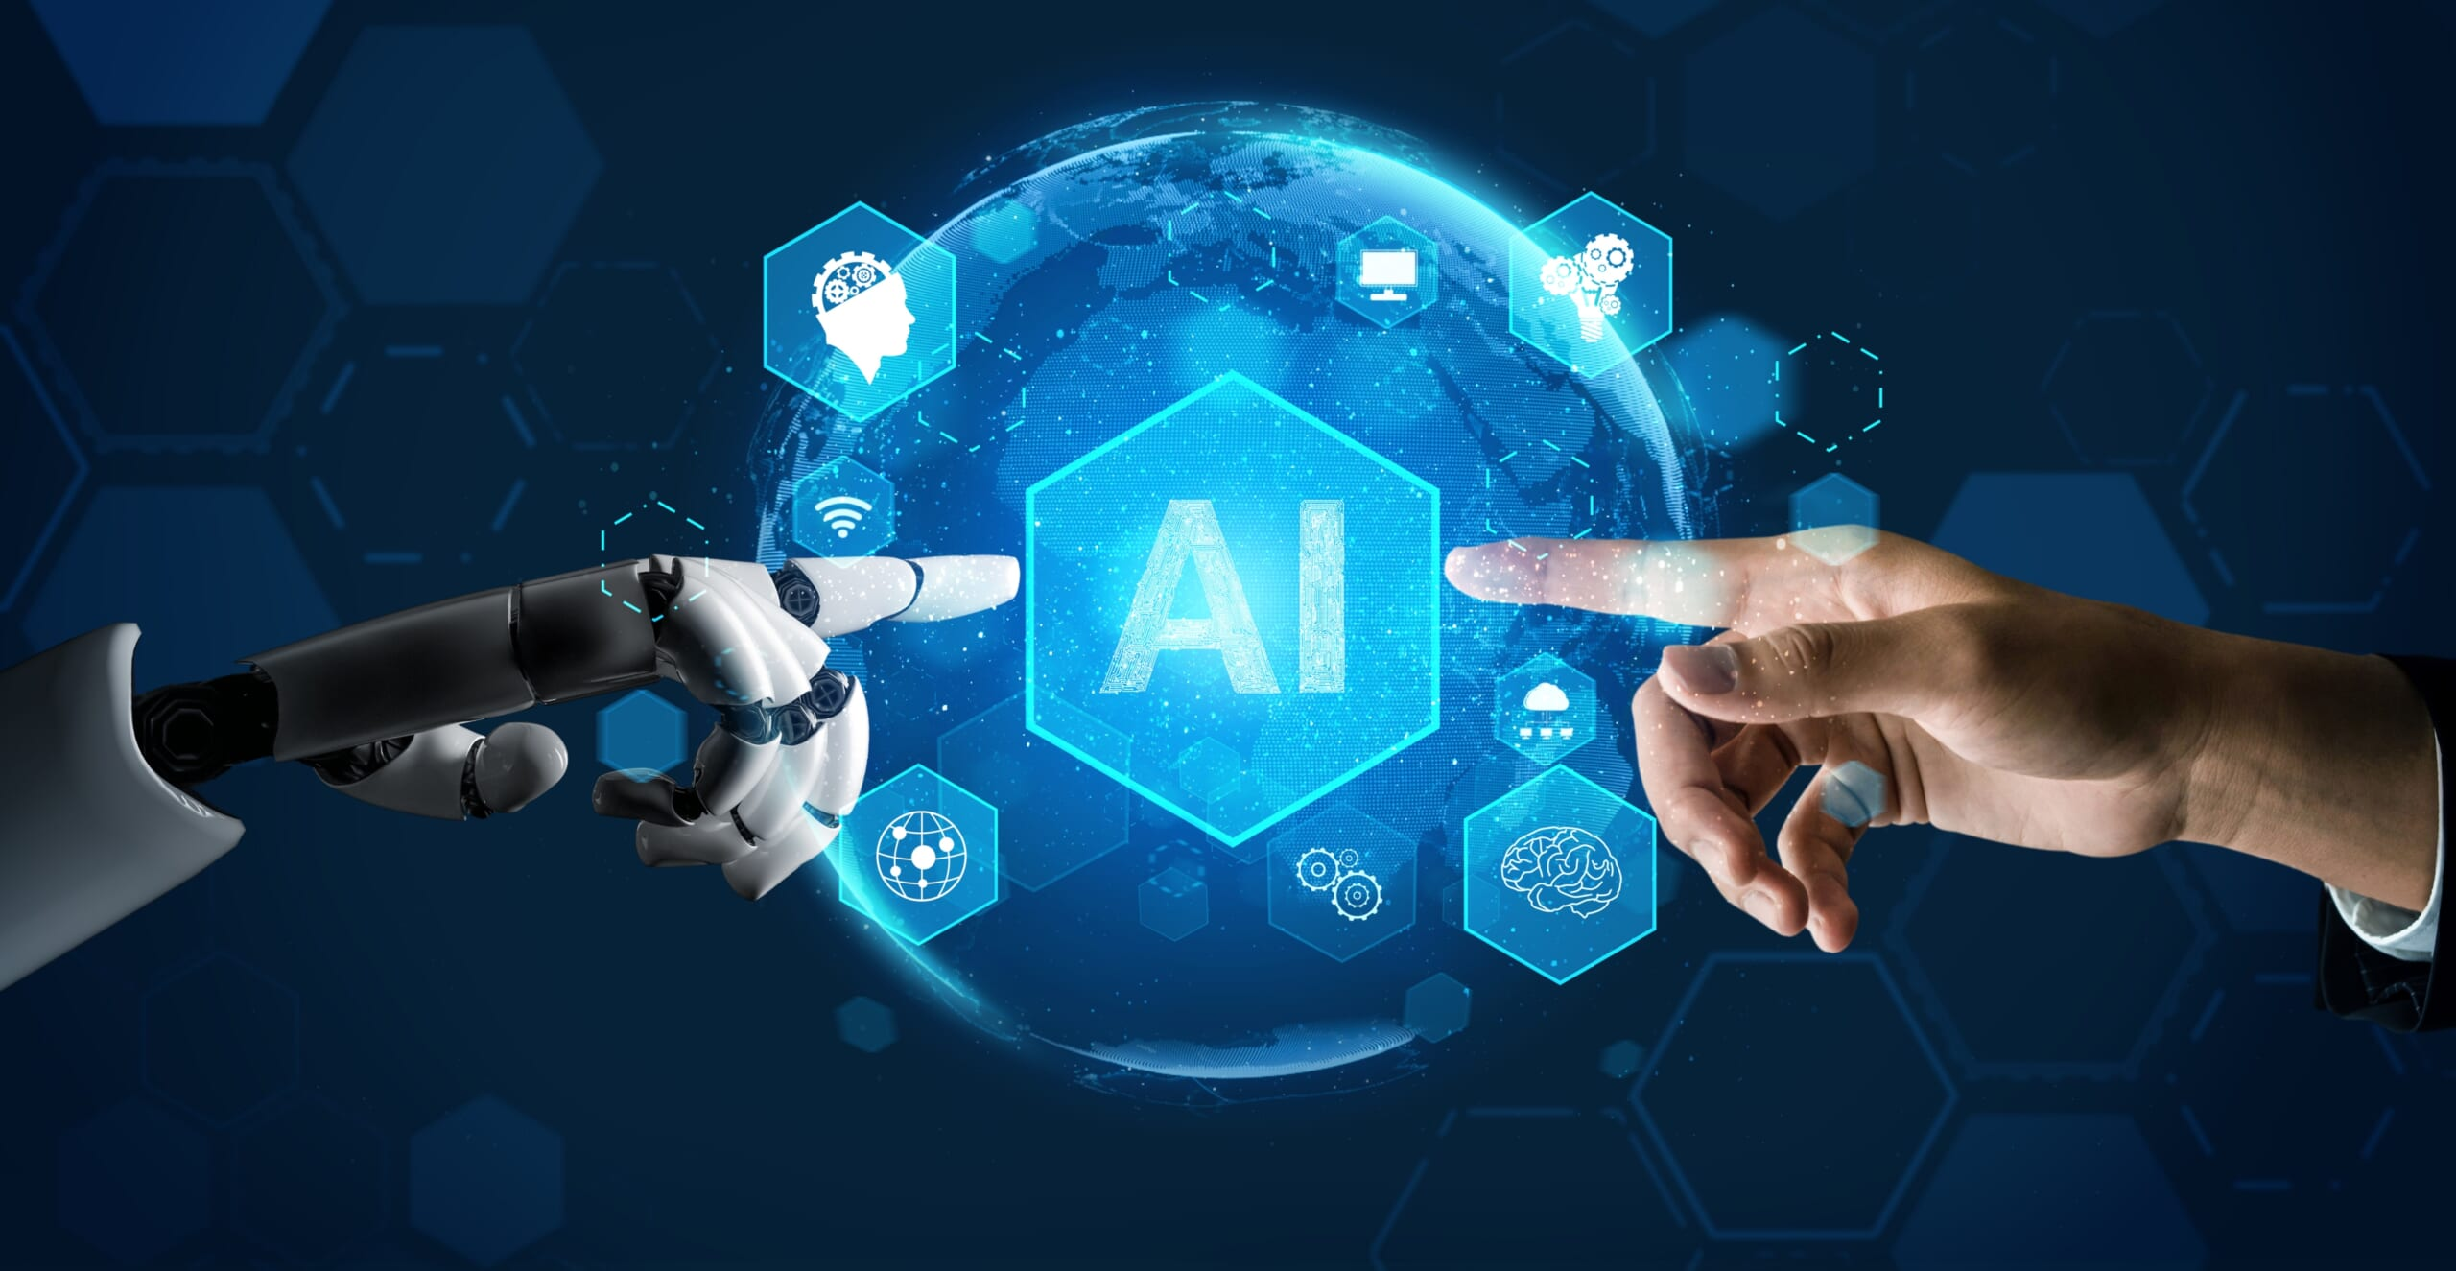
XU HƯỚNG PHÁT TRIỂN AI TRONG TƯƠNG LAI
AI tạo sinh (Generative AI)
Cá nhân hóa sâu
Kết hợp AI + IoT + Big Data
AI minh bạch, bền vững, có đạo đức

Slide 13

SINH VIÊN CẦN LÀM GÌ?
Trang bị kiến thức AI & dữ liệu
Phát triển kỹ năng số
Rèn luyện:
Tư duy phản biện
Sáng tạo
Giao tiếp
Học tập suốt đời
Sử dụng AI đúng mục đích & đạo đức

Slide 14
GIỚI THIỆU BỘ DỮ LIỆU AI_IMPACT_ON_JOBS
Nội dung đề xuất
  Số lượng mẫu: 3.000 bản ghi
  Số lượng biến: 18 biến dữ liệu
Nội dung chính của bộ dữ liệu
  Thông tin nghề nghiệp và mức thu nhập của người lao động
  Trình độ học vấn và số năm kinh nghiệm làm việc
  Mức độ ảnh hưởng của AI tới từng công việc
Phân loại rủi ro tự động hóa:
    Thấp
    Trung bình
    Cao

Slide 15
GIỚI THIỆU BỘ DỮ LIỆU BENCHMARKS RUNS
Nội dung đề xuất
  Số lượng mẫu: 3.000
  Số lượng biến: 18
Đặc điểm dữ liệu
  Mỗi dòng dữ liệu đại diện cho một nghề nghiệp hoặc một ngành nghề cụ thể
  Chứa các chỉ số đánh giá hiệu suất công việc liên quan đến AI
  Có thể dùng để:
    So sánh hiệu suất giữa các ngành
    Phân tích năng lực AI trong từng lĩnh vực

Slide 16
GIỚI THIỆU BỘ DỮ LIỆU AI MODELS DATASET
Nội dung đề xuất
  Số lượng mẫu: 3.209 mô hình AI
  Số lượng biến: 6 biến
Nội dung chính
  Mỗi dòng dữ liệu đại diện cho một mô hình AI cụ thể
  Có thể bao gồm:
    Tên mô hình
    Loại mô hình
    Năm phát triển
    Ứng dụng chính

Slide 17
Demo Power BI: Phân tích xu hướng phát triển AI theo dữ liệu
Tổng quan xu hướng AI theo các quốc gia
Tổng quan xu hướng AI theo nghề nghiệp
Tổng quan xu hướng phát triển AI theo mô hình và lĩnh vực

Slide 18
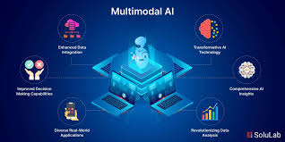
Tổng kết
AI phát triển nhanh theo thời gian, thể hiện qua sự gia tăng số lượng và quy mô mô hình
AI ngôn ngữ giữ vai trò trung tâm, là lĩnh vực được nghiên cứu và ứng dụng nhiều nhất
AI tác động mạnh đến thị trường lao động, thúc đẩy tự động hóa và tạo ra các nghề nghiệp mới
Sự phát triển của AI mang phạm vi toàn cầu, tập trung vào các quốc gia và tổ chức công nghệ lớn

Slide 19

Theo các bạn, yếu tố nào đóng vai trò là “nhiên liệu” quan trọng nhất thúc đẩy sự phát triển của AI hiện nay?
A. Sự phổ biến của Internet
B. Số lượng người dùng máy tính tăng
C. Sự bùng nổ của dữ liệu lớn (Big Data)
D. Sự phát triển của mạng xã hội

Slide 20
Điểm khác biệt lớn nhất giữa AI hiện đại và phần mềm truyền thống là gì?
A. AI có giao diện đẹp hơn
B. AI chạy nhanh hơn
C. AI có khả năng học hỏi và cải thiện từ dữ liệu
D. AI không cần con người sử dụng

Slide 21
Công nghệ nào sau đây được xem là bước ngoặt lớn, mở ra kỷ nguyên của các mô hình ngôn ngữ lớn như ChatGPT?
A. CNN (Convolutional Neural Network)
B. RNN (Recurrent Neural Network)
C. Transformer
D. Blockchain

Slide 22
Theo nội dung bài thuyết trình, AI hiện được ứng dụng mạnh nhất trong lĩnh vực nào sau đây?
A. Giải trí
B. Thể thao
C. Y tế và tài chính
D. Du lịch

Slide 23
Nhận định nào sau đây là ĐÚNG khi nói về tác động của AI đến thị trường lao động?
A. AI sẽ thay thế hoàn toàn con người
B. AI chỉ tạo ra thất nghiệp
C. AI vừa thay thế một số công việc, vừa tạo ra nghề mới
D. AI không ảnh hưởng đến việc làm

Slide 24
Trong bối cảnh AI phát triển mạnh mẽ, sinh viên nên làm gì để thích nghi tốt nhất?
A. Tránh sử dụng AI trong học tập
B. Chỉ tập trung vào kiến thức chuyên ngành
C. Kết hợp kỹ năng công nghệ với tư duy phản biện và sáng tạo
D. Phụ thuộc hoàn toàn vào AI

Slide 25

Thanks for
Watching

